Slide 1

CENOVÁ TVORBA VE SLUŽBÁCH
XCCS
20. 03. 2024
Olomouc
Autor: Ing. Jaroslav Škrabal, Ph.D.

Slide 2

SLUŽBY
Služby jsou obecně definovány jako aktivity relativně oddělené od materiální produkce, jako aktivity, které nejsou zapojeny do zpracování fyzických materiálů.
Služby se tudíž představují jako nehmotné, neviditelné, vyžadující současnou výrobu a spotřebu.
2/53

Slide 3
SLUŽBY
Sektor služeb neustále roste a bude důležitým zdroje zaměstnanosti v budoucnu.
Služba je produkt, jedná se o výkon, který může jedna strana nabídnou druhé straně, služba je nehmotná.
3/53

Slide 4
SLUŽBY
Sektor služeb, z hlediska národního hospodářství označován také jako terciární sektor, zahrnuje všechna odvětví lidské činnosti, jejichž podstatou je poskytování služeb, tedy:
  poskytování práce,
  znalostí,
  finančních prostředků,
  infrastruktury,
  výrobků nebo
  jejich vzájemná kombinace.
4/53

Slide 5
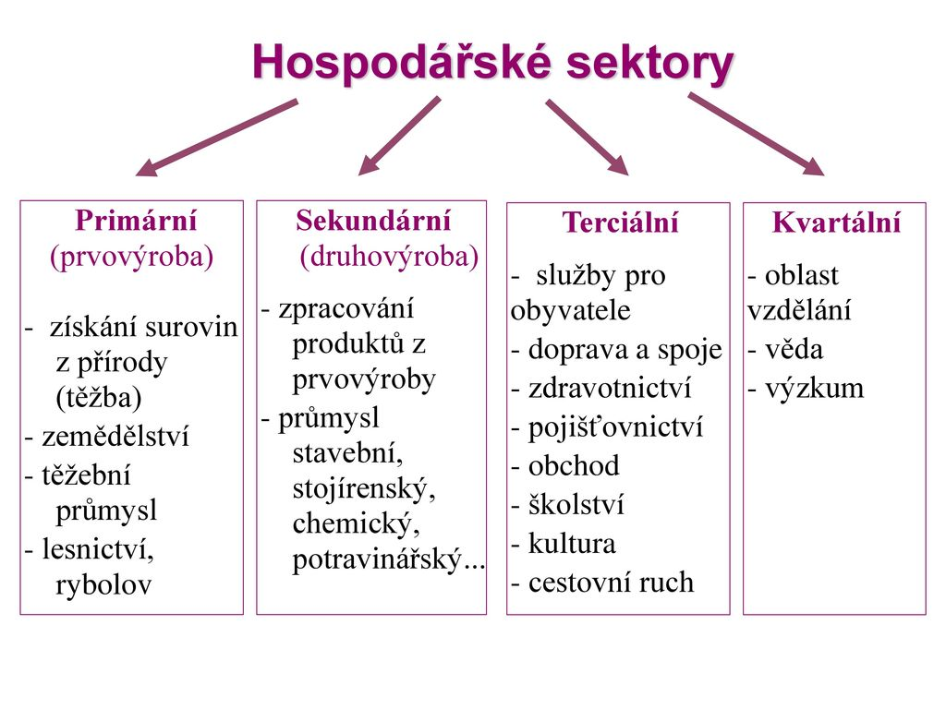
SLUŽBY
Terciární sektor nebo také sektor služeb je v
21. století největší sektor světového hospodářství.
5/53

Slide 6
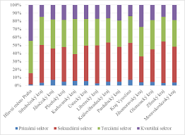
SLUŽBY
Sektory:
6/53

Slide 7
SLUŽBY
Velká část podniků působí v sektoru služeb.
  právní kanceláře,
  pojišťovny,
  poradenské společnosti,
  realitní kanceláře.
Nabídky firem se často skládají z více služeb.
7/53

Slide 8
SLUŽBY
Pět kategorií nabídek
RYZE HMOTNÉ ZBOŽÍ
HMOTNÉ ZBOŽÍ S DOPROVODNÝMI SLUŽBAMI
HYBRIDNÍ
PŘEVAŽUJÍCÍ SLUŽBA S DOPROVODNÝM ZBOŽÍM LIKVIDITY
RYZÍ SLUŽBAAZATELE TRŽNÍ HODNOTY
8/53

Slide 9
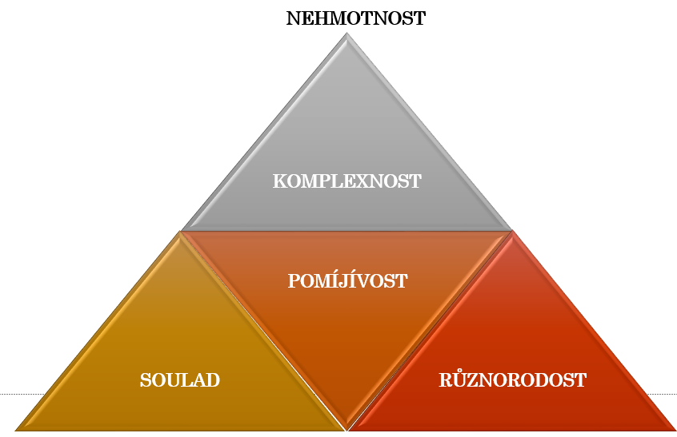
SLUŽBY
Základní charakteristiky služeb
9/53

Slide 10
SLUŽBY
1. Nehmotnost služeb
  Jedná se o základní odlišnost oproti zboží.
  Službu nelze vidět, ochutnat, cítit, slyšet.
  Nehmotnost služby je příčinou, že zákazník:
    obtížně hodnotí konkurující si služby (nedokáže předem rozhodnout, v čem je vaše služba lepší než služba, kterou poskytuje konkurent) a proto klade důraz na reference a osobní zkušenosti jiných lidí s vaší službou,
    obává se rizika spojeného s koupí služby (zákazník nedokáže předem odhadnout kvalitu poskytované služby) a proto jako základ pro hodnocení kvality služby mu slouží cena.
10/53

Slide 11
SLUŽBY
2. Soulad v poskytování a spotřebě
  U mnoha služeb probíhá jejich produkce (poskytování) a jejich spotřeba současně a nevznikají, tak žádné zásoby.
  Výjimku tvoří informační služby.
  ZBOŽÍ
  SLUŽBY
VÝROBA
PRODEJ
SPOTŘEBA
PRODEJ
VÝROBA
SPOTŘEBA
11/53

Slide 12
SLUŽBY
3. Pomíjivost
  Služby nemohou být skladovány a to znesnadňuje synchronizaci nabídky a poptávky.
  Musí být navrženy jak pro období vysoké poptávky, tak pro období nízké poptávky.
12/53

Slide 13
SLUŽBY
3. Pomíjivost
  Proč jsou tedy služby z ekonomického hlediska pomíjivé a spotřebovávají se okamžikem svého vzniku?
    Protože služba je činnost, není to žádná fyzická věc. Není to bota, počítač ani stůl, ovšem i tak se mohou stát tyto předměty artiklem služby.
  Jak je to možné?
    Například takový počítač si koupíme jako zboží v obchodě, ale můžeme k němu získat také jako výhodu služby, jako je správa a údržba počítače, záruční služba, doručovací služba při objednání na internetu a tak dále.
13/53

Slide 14
SLUŽBY
4. Různorodost
  V oblasti služeb jsou různé způsoby jejich provádění.
  Kvalita i obsah poskytovatele je odlišný od jiného poskytovatele.
  Čím je služba individuálnější tím měně standardizujeme přímé náklady => nákladové varianty.
14/53

Slide 15
SLUŽBY
5. Komplexnost
  I když mohou být jednotlivé služby redukovány na úkoly, je třeba se na dívat jako na propojené komplexní systému nikoli na izolované části.
  Zahrnuje různé prvky, jako jsou funkce, procesy, technologie, infrastruktura a další komponenty, které jsou potřebné k poskytování služeb zákazníkům nebo uživatelům.
  Komplexnost může záviset na různých faktorech, včetně rozsahu služeb, množství interakcí mezi různými komponenty, rizik a závislostí.
15/53

Slide 16
SLUŽBY
5. Komplexnost
  Analýza komplexity služeb může být důležitá pro organizace, aby lépe porozuměly svým procesům a identifikovaly oblasti, ve kterých mohou zlepšit efektivitu, snížit náklady nebo zvýšit hodnotu pro své zákazníky.
  Tyto analýzy mohou také pomoci při plánování a implementaci změn v poskytování služeb nebo vytváření nových produktů a služeb.
16/53

Slide 17
SLUŽBY
5. Komplexnost
  Příklady:
    Jednoduchá služba
      Čištění oken aj.
    Středně složitá služba
      On-line bankovnictví aj.
    Vysoko složitá služba
      Letecká společnost aj.
    Velmi složitá služba
      Telekomunikační operátoři aj.
17/53

Slide 18
Cenová tvorba služeb
Objektivně stanovené ceny umožňují stanovit fixní poplatek za určitou službu nebo hodinovou sazbu.
Nevýhodou takto stanovené ceny je, že cenotvorba nebere v úvahu to, jak vnímá hodnotu služby zákazník.
18/53

Slide 19
Cenová tvorba služeb
Fixní poplatek může být příliš vysoký nebo příliš nízký v porovnání s konkurencí => proto je nutné znát ceny konkurentů.
Subjektivně stanovené ceny jsou upravené na základě hodnoty vnímané zákazníkem, tak aby pro něj byly přijatelné.
  Stanoveny z minulých cen nebo odhadem.
19/53

Slide 20
Subjektivní prvky ceny
odhad efektivnosti poskytování služby,
porovnání schopností a zkušeností poskytovatele služeb,
typ a obtížnost práce,
zákazníkovo pohodlí,
hladina tržních cen,
neobvyklé výdaje,
hodnota a přijatelnost pro zákazníka.
20/53

Slide 21
Cenová tvorba založená na nákladech
Oceňování některých služeb je založeno spíše nákladově, než tržně.
Normální účetní postupy nevyjadřují hodnotu osob pro nutné provedení služby, je tedy nutné nákladově kalkulovat lidské zdroje.
Např. přístup „jobjacket“ alokuje náklady lidských zdrojů na bázi skutečných časů strávených nad daným účetním případem.
21/53

Slide 22
Cenová tvorba založená na nákladech
Stanovení ceny na bázi nákladů, kdy se zákazníkovi či klientovi účtují náklady služby + učený procentní poplatek.
Typické pro odborné služby (právní, poradenské, lékařské).
22/53

Slide 23
Cenová tvorba s ohledem na fluktuaci poptávky
Některé podniky poskytující služby považují za obtížné alokovat náklady na výkony služeb, tak cenu služeb stanovují na základě tržního vnímání hodnoty.
Hodnotově orientovaná cenová tvorba vychází z odhadů hodnoty, kterou službě přisuzuje trh.
23/53

Slide 24
Cenová tvorba s ohledem na fluktuaci poptávky
Příklady:
  Luxusní automobily:
    Výrobce luxusních automobilů může stanovit cenu na základě vnímané hodnoty zákazníky spojené s výjimečným designem, výkonem, prestiží značky a zákaznickým servisem, spíše než na základě nákladů na výrobu.
24/53

Slide 25
Cenová tvorba s ohledem na fluktuaci poptávky
Příklady:
  Hotelové ubytování:
    Luxusní hotely mohou stanovit ceny na základě hodnoty, kterou poskytují zákazníkům ve formě prvotřídních služeb, exkluzivního vybavení, skvělé polohy a zážitků, které nabízejí, místo aby se řídily pouze náklady na provoz.
25/53

Slide 26
Cenová tvorba s ohledem na fluktuaci poptávky
Příklady:
  Softwarové aplikace:
    Vývojáři softwaru mohou stanovit ceny za své aplikace na základě hodnoty, kterou zákazníci vidí v funkcích, uživatelském rozhraní, spolehlivosti a podpoře, nikoli pouze na základě nákladů na vývoj.
26/53

Slide 27
Cenová tvorba s ohledem na fluktuaci poptávky
Příklady:
  Konzultační služby:
    Konzultační firmy mohou nabízet své služby na základě hodnoty, kterou poskytují svým klientům ve formě odborných znalostí, analytických dovedností, řešení problémů a výsledků, které dosahují, spíše než na základě času stráveného na projektu.
27/53

Slide 28
Cenová tvorba s ohledem na fluktuaci poptávky
Firmy poskytující služby se často uchylují k tomu, že kopírují ceny svých hlavních konkurentů.
  špičkové ceny,
  rozvojové ceny.
28/53

Slide 29
Cenová tvorba s ohledem na fluktuaci poptávky
  špičkové ceny,
    špičková poptávka je taková u které si může podnik účtovat vyšší ceny
    např. ceny hotelů o víkendu, ceny energií v odpoledních večerních hodinách.
  rozvojové ceny,
    oproti tomu ceny mimo špičku stanovuje podnik cenově výhodněji.
    např. ceny hotelů v týdnu, ceny vstupenek do kina v dopoledních hodinách, ceny energií nad ránem, mimosezónní ceny.
    Smyslem nižších cen (rozvojových cen) je podpora růstu poptávky.
29/53

Slide 30
Cenová tvorba s ohledem na fluktuaci poptávky
Špičkové ceny:
  Špičkové ceny jsou založeny na vnímané vysoké hodnotě produktu nebo služby a jsou obvykle stanoveny na vyšší úrovni než průměrné ceny na trhu.
  Tento přístup se často používá pro výjimečné, luxusní nebo exkluzivní produkty a služby, které nabízejí jedinečnou hodnotu nebo zážitek.
  Zákazníci jsou ochotni zaplatit vyšší cenu za zboží nebo služby, které jim poskytují nadstandardní výhody, kvalitu, prestiž nebo osobní zážitky.
  Příkladem může být cena luxusního sportovního auta, exkluzivního letního kurzu nebo prvotřídního wellness pobytu.
30/53

Slide 31
Cenová tvorba s ohledem na fluktuaci poptávky
Rozvojové ceny:
  Rozvojové ceny jsou cenovou strategií, která se zaměřuje na nabízení produktů nebo služeb za nižší ceny, aby se získali noví zákazníci nebo tržní podíl.
  Tento přístup může být vhodný pro nové produkty nebo služby na trhu, které se snaží získat pozornost zákazníků a konkurovat stávajícím hráčům.
  Ceny jsou obvykle stanoveny na úrovni nižší než průměrná cena na trhu, aby bylo možné přilákat zákazníky, kteří jsou citliví na cenu.
  Když produkt nebo služba získá na popularitě a zákazníci si uvědomí jejich hodnotu, může firma postupně zvyšovat ceny.
  Příkladem může být zavedení nového softwaru za sníženou cenu, aby se přilákali noví uživatelé, kteří později mohou přejít na prémiovou verzi.
31/53

Slide 32
Kapacitně orientovaná tvorba cen
U služeb náročných na vybavenost zařízením způsobují výkyvy poptávky nahoru a dolů při tvorbě cen značné problémy.
Pokud je zařízení využíváno extrémně moc nebo naopak málo => nadcenění nebo podcenění služby => je nutné vytvořit kapacitně orientované oceňování, které zaručí požadovanou návratnost a konkurenční cenovou úroveň.
32/53

Slide 33
Kroky pro stanovení kapacitně orientované ceny:
STANOVENÍ KONKUREČNÍ CENY (rozmezí)
ROZDĚLENÍ SLUŽBY NA PRVKY VZTAHUJÍCÍ SE K VÝNOSU ZAŘÍZENÍ A KE MZDOVÝM NÁKLADŮM
(eliminace nákladů prostřednictvím růstu produktivity)
VYPOČÍTÁNÍ MNOŽSTVÍ JEDNOTEK SLUŽBY POTŘEBNÉ PRO DOSAŽENÍ BODU ZVRATU
(za daných konkurenčních podmínek, vyjádřených úrovní cen)
33/53

Slide 34
Cenová tvorba na bázi užitku
Základním předpokladem je, že zákazníkem vnímané užitky služby a cena není vázána na náklady spojené s provedením služby.
Pokud cena na bázi užitku neposkytuje požadovaný výnos nebo je nižší než náklady, musí se službě dodat nové vlastnosti, užitky, aby ji trh ocenil vyšší cenou.
Základem je uspokojení potřeb zákazníka.
34/53

Slide 35
Cenová tvorba na bázi užitku
Postoj zákazníka znamená jak je zákazník vnímá značku nebo službu (výrobek), co si skutečně myslí a jak vnímá jejich hodnotu pro sebe.
Vnímání a postoje zákazníka jsou ovlivněny:
    fyzikálními charakteristikami služby nebo prostředí, ve kterém je služba poskytována,
    osobním kontaktem.
35/53

Slide 36
Paketování cen ve službách
Paketování služeb je spojení dvou a více služeb do jednoho nabízeného kompletu za zvýhodněnou cenu.
Jedna služba je prodávána za normální cenu druhá je poskytována se slevou.
Tato strategie umožňuje firmám efektivněji nabízet a prodávat své služby, poskytovat větší hodnotu zákazníkům a diferencovat se na trhu.
36/53

Slide 37
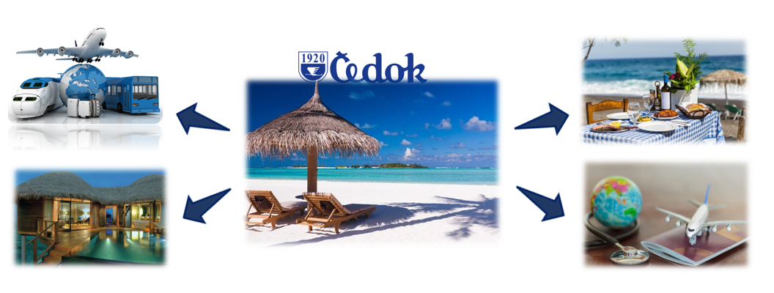
Paketování cen ve službách
37/53

Slide 38
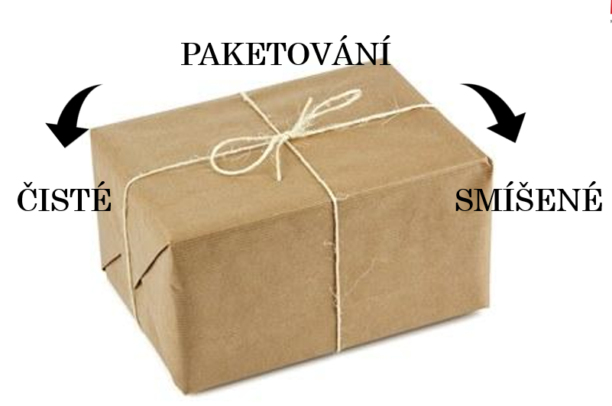
Paketování cen ve službách
38/53

Slide 39
Paketování cen ve službách
Čisté paketování
  V rámci čistého paketování jsou jednotlivé dostupné jen jako součást paketu.
  Cílem je zvýšení hodnoty hlavní služby.
39/53

Slide 40
Paketování cen ve službách
Smíšené paketování
  Zákazník má možnost nakoupit jednotlivé služby individuálně nebo jako součást balíčku se zvýhodněnou cenou => motivování pro koupi celého balíčku.
40/53

Slide 41
Paketování cen ve službách
Klíčové body ohledně paketování služeb:
  Kombinace služeb:
      Organizace mohou kombinovat různé služby do balíčků tak, aby vyhovovaly potřebám zákazníků nebo adresovaly konkrétní problémy.
      Například telekomunikační společnost může nabízet balíček, který zahrnuje mobilní telefonii, internetové připojení a televizní služby.
41/53

Slide 42
Paketování cen ve službách
  Hodnota pro zákazníky:
    Balíčky služeb by měly poskytovat zákazníkům jasnou a vnímanou hodnotu.
    To může zahrnovat výhodné ceny oproti nákupu jednotlivých služeb, přidané výhody nebo bonusy, jako jsou slevy, doplňkové služby nebo speciální nabídky.
42/53

Slide 43
Paketování cen ve službách
  Diferencování:
    Paketování služeb umožňuje firmám vytvářet diferencované nabídky, které se liší od konkurence.
    Tímto způsobem mohou firmy lépe vyhovět specifickým potřebám zákazníků a získat konkurenční výhodu.
43/53

Slide 44
Paketování cen ve službách
  Jednoduchost a transparentnost:
    Balíčky by měly být snadno srozumitelné a transparentní pro zákazníky, aby si mohli snadno vybrat ten, který nejlépe odpovídá jejich potřebám.
    Jasná komunikace o tom, co každý balíček zahrnuje a jaké jsou jeho výhody, je klíčová.
44/53

Slide 45
Paketování cen ve službách
  Flexibilita:
    Organizace by měly mít flexibilitu vytvářet různé typy balíčků a přizpůsobit je měnícím se potřebám zákazníků a podmínkám trhu.
45/53

Slide 46
Paketování cen ve službách
  Příklady:
    Telekomunikační balíčky:
      Telekomunikační společnosti často nabízejí balíčky, které kombinují mobilní telefonii, internetové připojení a televizní služby do jednoho cenově výhodného balíčku.
      Zákazníci mohou vybírat mezi různými úrovněmi balíčků v závislosti na jejich potřebách a preferencích.
46/53

Slide 47
Paketování cen ve službách
  Příklady:
    Bankovní balíčky:
      Banky mohou nabízet balíčky služeb, které zahrnují běžné účty, kreditní karty, úvěrové produkty, pojištění a další finanční služby.
      Tato balíčková řešení mohou zákazníkům poskytnout výhody jako jsou nižší poplatky, výhodnější úrokové sazby nebo exkluzivní nabídky.
47/53

Slide 48
Paketování cen ve službách
  Příklady:
    Hotelové balíčky:
      Hotely často nabízejí různé balíčky ubytování, které mohou zahrnovat stravování, wellness služby, rekreační aktivity nebo další bonusy.
      Tyto balíčky mohou poskytnout zákazníkům kompletní zážitek a zvýšit jejich spokojenost během pobytu.
48/53

Slide 49
Paketování cen ve službách
  Příklady:
    Cestovní balíčky:
      Cestovní agentury mohou vytvářet balíčky dovolených, které kombinují letenky, ubytování, stravování, přepravu a výlety do jednoho celkového balíčku.
      Tato balíčková řešení mohou být pro zákazníky výhodná z hlediska ceny a pohodlí.
49/53

Slide 50
Paketování cen ve službách
  Příklady:
    Softwarové balíčky:
      Softwarové společnosti mohou nabízet balíčky softwaru, které zahrnují různé aplikace, funkce nebo úrovně podpory.
      Zákazníci mohou vybírat mezi různými balíčky podle svých potřeb a rozpočtu.
50/53

Slide 51
Paketování cen ve službách
  Příklady:
    Digitální marketingové balíčky:
      Agentury pro digitální marketing mohou vytvářet balíčky, které zahrnují sociální média správu, obsahový marketing, PPC reklamy a SEO optimalizaci.
      To umožňuje firmám získat kompletní digitální marketingové řešení pod jednou střechou.
51/53

Slide 52
Paketování cen ve službách
  Příklady:
    Zájezdy do divočiny:
      Turistické agentury mohou nabízet balíčky dobrodružných zájezdů do divočiny, které zahrnují táboření, horskou turistiku, rafting a další outdoorové aktivity.
      Tyto balíčky poskytují zážitek z celé dovolené v přírodě.
52/53

Slide 53
DĚKUJI ZA POZORNOST

